Slide 1
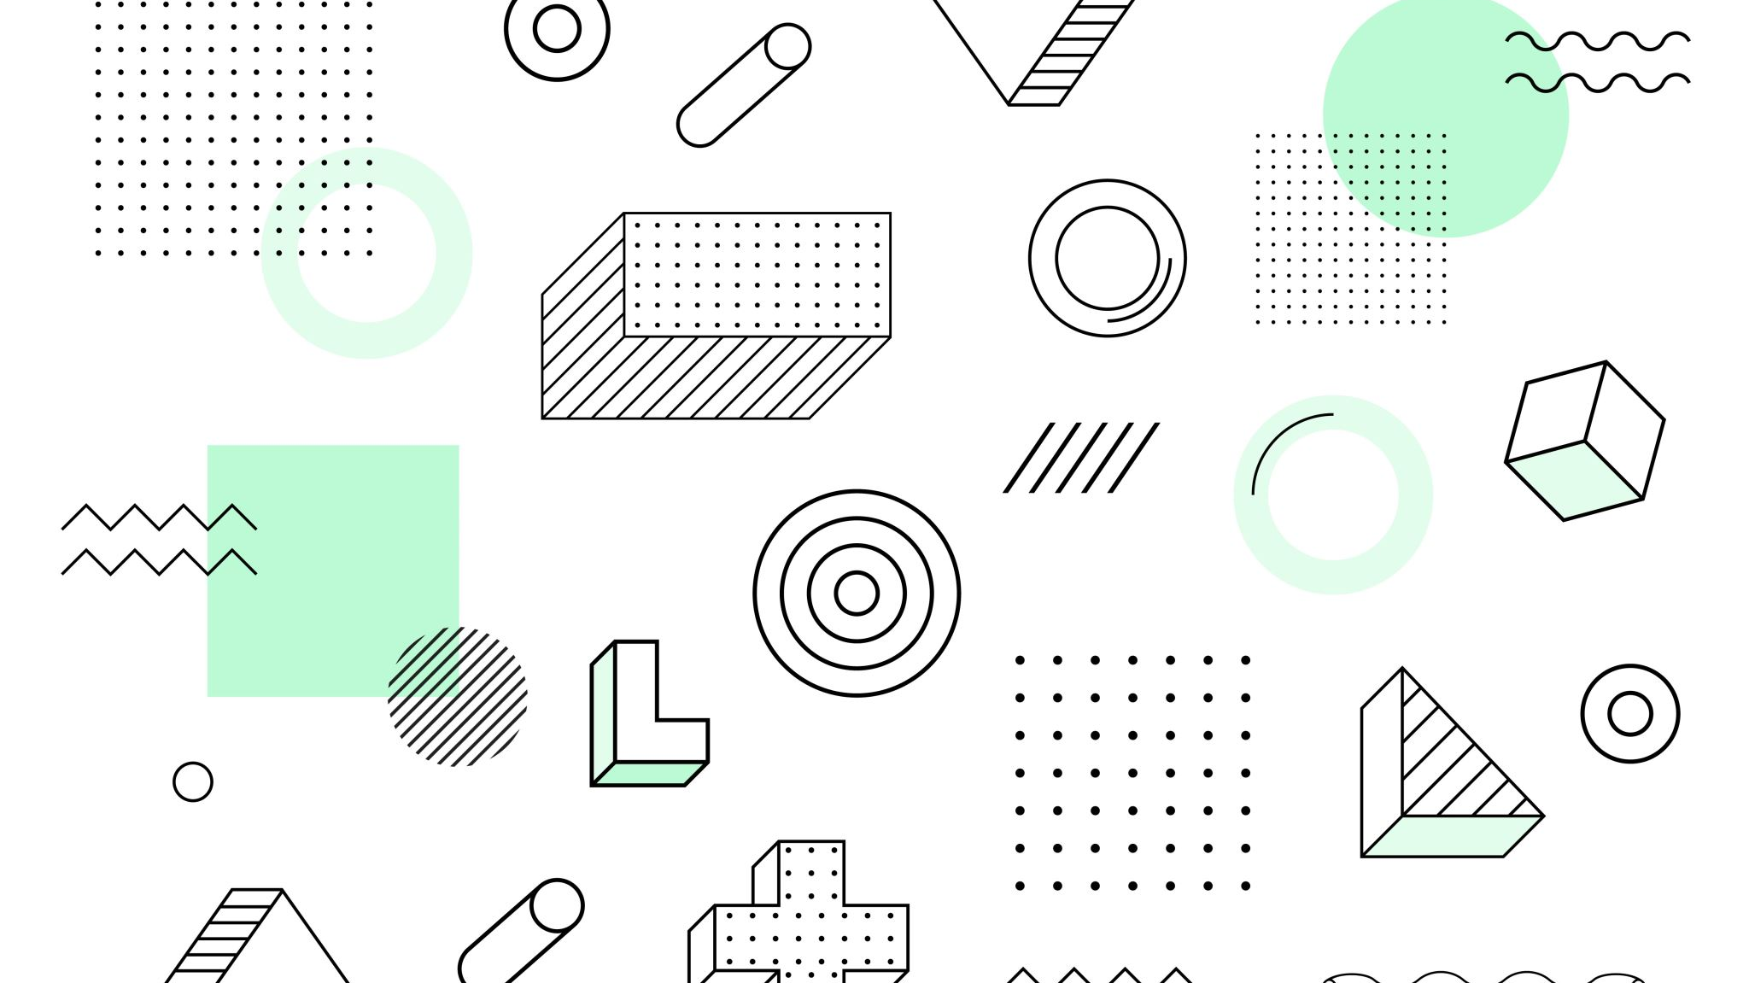
Chat GPT 是怎麼煉成的
GPT 社會化的過程
Notes:
開頭
四階段
結尾

Slide 2
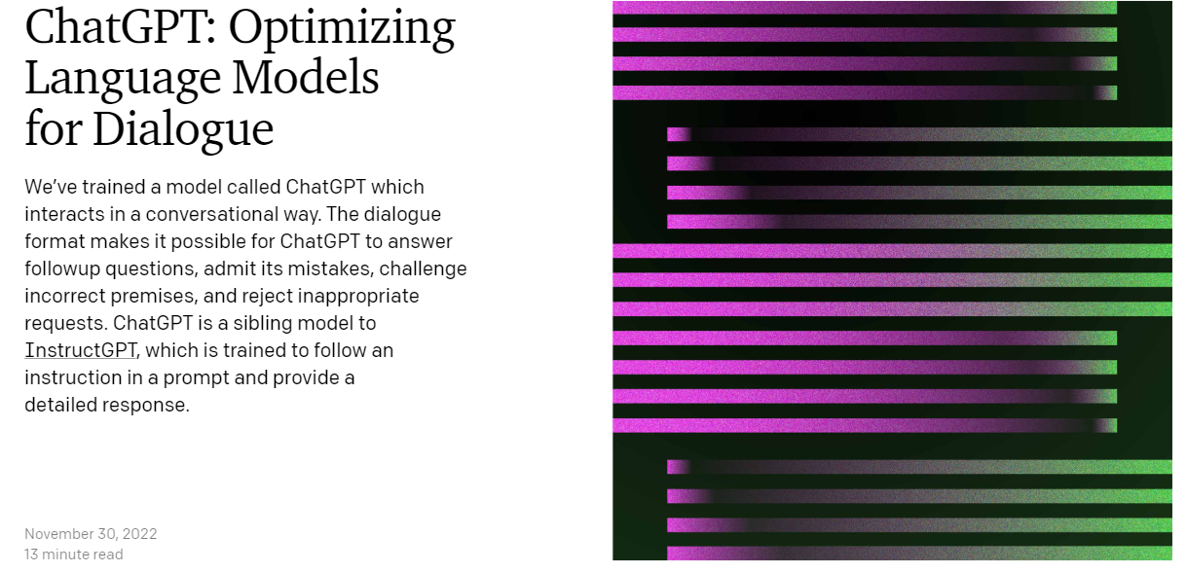
Chat GPT
Link: https://chat.openai.com/chat
https://openai.com/blog/chatgpt/
Notes:
https://openai.com/blog/chatgpt/

Slide 3
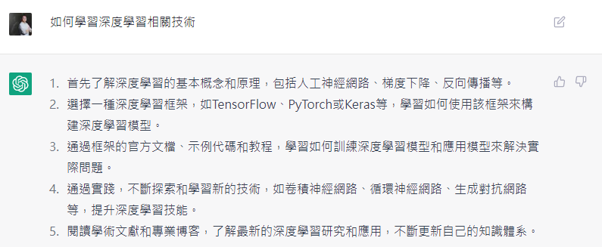

Slide 4
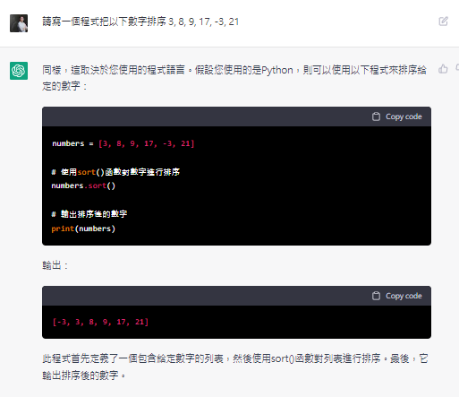

Slide 5
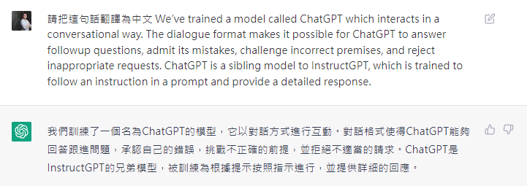

Slide 6
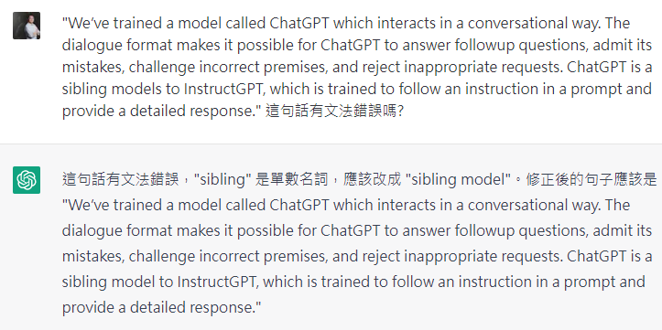

Slide 7
Chat GPT
Instruct GPT
https://arxiv.org/abs/2203.02155
https://openai.com/blog/chatgpt/

Slide 8
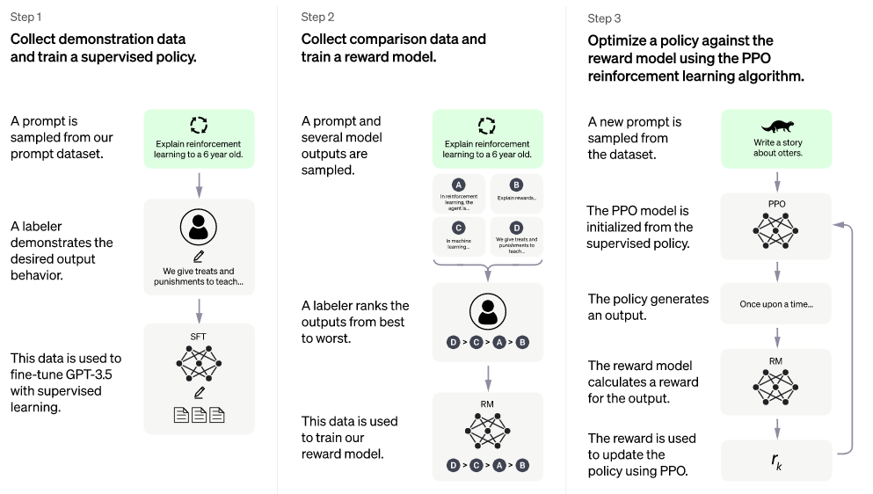
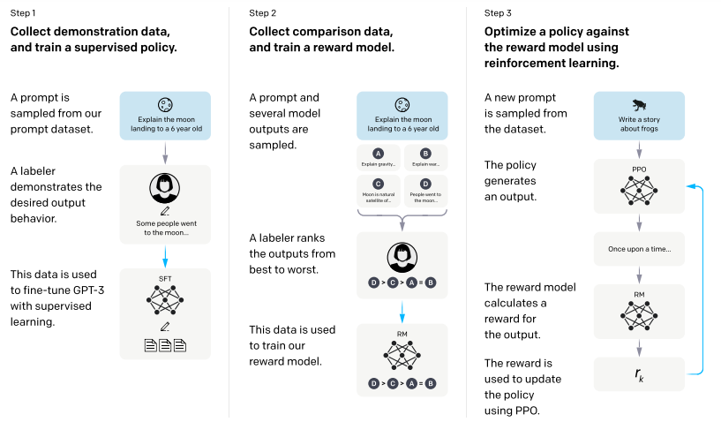
Chat GPT
https://openai.com/blog/chatgpt/
Instruct GPT
https://arxiv.org/abs/2203.02155
Notes:
Only difference GPT 3 v.s. 3.5

Slide 9
Chat GPT 的學習四階段
1. 學習文字接龍
2. 人類老師引導文字接龍的方向
3. 模仿人類老師的喜好
4. 用增強式學習向模擬老師學習

Slide 10

1.學習文字接龍
“跟人類對話”
不完整的句子
接一個可能的字
GPT
“跟”
“人”
“你好”
“美”
“跟人”
“類”
“跟人類”
“對”
GPT = Generative Pre-trained Transformer
不需要人工標註

Slide 11
1.學習文字接龍
每一次的
輸出都不同
美
不完整的句子
高
GPT
嗎
“你好”
美
GPT = Generative Pre-trained Transformer

Slide 12
1.學習文字接龍
文字接龍有甚麼用？
GPT
台灣最高的山是那座？
玉
GPT
台灣最高的山是那座？玉
山
還是可以回答問題!

Slide 13
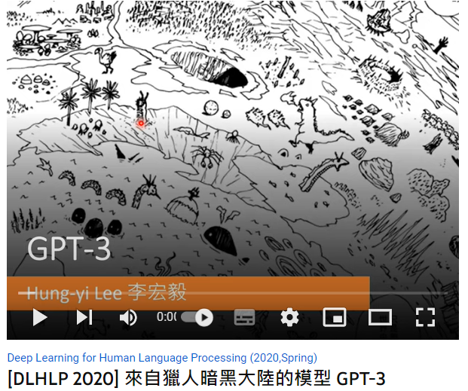
1.學習文字接龍
文字接龍有甚麼用？
https://youtu.be/DOG1L9lvsDY

Slide 14
1.學習文字接龍
每次的輸出都不同
但實際上 ……
玉山
GPT
台灣最高的山是那座？
(A) 雪山 (B) 玉山 ……
誰來告訴我呀
如何引導 GPT 產生有用的輸出呢？

Slide 15
Chat GPT 的學習四階段
1. 學習文字接龍
2. 人類老師引導文字接龍的方向
3. 模仿人類老師的喜好
4. 用增強式學習向模擬老師學習

Slide 16
2. 人類老師引導文字接龍的方向
找人來思考想問 GPT 的問題，並人工提供正確答案
台灣最高的山是那座？
玉山
如何學習深度學習？
需要先知道基本概念 …
請把這句話做翻譯 ……
以後多看這些有益的文句，不要去網路上看一些有的沒的
不需要窮盡所有的問題，我們只是要告訴 GPT 人類的偏好

Slide 17
Chat GPT 的學習四階段
1. 學習文字接龍
2. 人類老師引導文字接龍的方向
3. 模仿人類老師的喜好
4. 用增強式學習向模擬老師學習

Slide 18


3. 模仿人類老師的喜好
玉山
GPT
台灣最高的山是那座？
>
誰來告訴我呀
Teacher
Model
台灣最高的山是那座？
玉山
分數
>
Teacher
Model
台灣最高的山是那座？
分數
誰來告訴我呀
Notes:
. In this paper we only use 6B RMs, as this saves a lot of compute, and we found that 175B RM training could be unstable and thus was less suitable to be used as the value function during RL

Slide 19
Chat GPT 的學習四階段
1. 學習文字接龍
2. 人類老師引導文字接龍的方向
3. 模仿人類老師的喜好
4. 用增強式學習向模擬老師學習

Slide 20
4. 用增強式學習向模擬老師學習
增強式學習：調整參數，得到最大的 Reward
GPT
世界上最高的山是那座？
世界上最深的海又在哪裡？
增強式學習中的
“Reward”
世界上最高的山是那座？
Teacher
Model
低分
世界上最深的海又在哪裡？
Notes:
. In this paper we only use 6B RMs, as this saves a lot of compute, and we found that 175B RM training could be unstable and thus was less suitable to be used as the value function during RL

Slide 21
4. 用增強式學習向模擬老師學習
增強式學習：調整參數，得到最大的 Reward
GPT
Chat
GPT
世界上最高的山是那座？
喜馬拉雅山
增強式學習中的
“Reward”
世界上最高的山是那座？
Teacher
Model
高分
喜馬拉雅山
Notes:
. In this paper we only use 6B RMs, as this saves a lot of compute, and we found that 175B RM training could be unstable and thus was less suitable to be used as the value function during RL

Slide 22
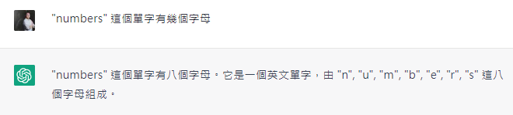
當然 Chat GPT 仍不是完美的 ……
我試了 5 次，有 3 次回答 “八個字母”，有 2 次回答 “七個字母”

Slide 23
結語：GPT 的社會化
1. 學習文字接龍
2. 人類老師引導文字接龍的方向
3. 模仿人類老師的喜好
4. 用增強式學習向模擬老師學習
想說甚麼就說甚麼
引導 GPT 說人類要他說的

